Slide 1

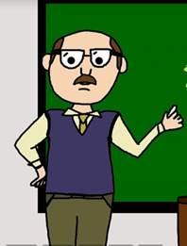



Wenn die Haifische Menschen wären
Bertolt Brecht
Stellt euch vor, wir würden Brechts Text vorspielen.
Wie viele Darsteller bräuchten wir?
Herr K.
Tochter der Wirtin
Notes:
Bilder:
https://commons.wikimedia.org/wiki/File:Sharky.svg
https://pixabay.com/de/fischerei-fische-schwarm-angelhaken-154745/
https://pixabay.com/de/m%C3%A4dchen-kinder-stehen-pjs-963135/
https://pixabay.com/de/m%C3%A4nnlich-mann-lehrer-professor-213729/

Slide 2


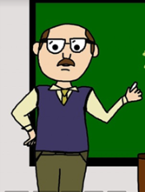
Wenn die Haifische Menschen wären
Auf dem Weg zu einem begründeten Textverständnis
Herr K. erklärt einem Kind etwas – woran kann man das im Text erkennen?
Wie findet das kleine Mädchen die Haifische?
Wie die Menschen? - Warum fragt sie?
Was wünscht sie sich?
Wie findet Herr K. die Haifische? Wie die Fische?
Beachte: Wortwahl / Sprachebene
Frage „Wenn …“ analysieren
Wie sollen die Haie sich gegenüber den Fischen verhalten?
Fürsorglich und nett?
Notes:
Zu Herr K. erklärt einem Kind etwas:
Wortwahl und Syntax angepasst (z.B. „allerhand Nahrung drin“, „Fischlein“, „Tierzeug“- insgesamt einfache Hypotaxen)
Sprachebene: einfache Alltagssprache
Zu „Wie findet Herr K. die Haie – die Fische“
Egoistisch, machtbesessen, manipulativ – dumm, naiv, leichtgläubig

Slide 3

Wenn die Haifische Menschen wären
Auf dem Weg zu einem begründeten Textverständnis
Übertragung Bildebene auf allgemeine Sachebene:
die Protagonisten
Für wen steht das Mädchen und für wen Herr K.?
Für wen stehen die Haie und die Fische?
Notes:
Übertragung auf allgemeine Sachebene – mögliche Schülerantworten:
Herr K. steht für einen Menschen, der kritisch über seine Situation in der Gesellschaft nachdenkt
Das Mädchen der Wirtin steht für die unwissende, naive, nicht kritische Masse – jm. der aufgeklärt werden muss
Die Haie stehen für mächtige / starke / manipulative / diktatorische / egoistische Menschen
Die Fische („Fischlein“) für die breite Masse / naive / beeinflussbare / unkritische Menschen

Slide 4
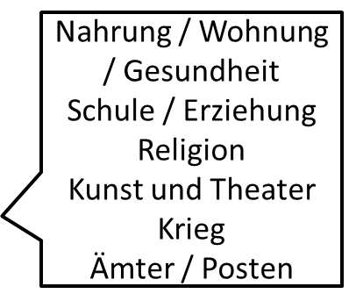

Wenn die Haifische Menschen wären
Auf dem Weg zu einem begründeten Textverständnis
Übertragung Bildebene / allgemeine Sachebene auf konkretes Beispiel: die Protagonisten
Für wen stehen die Haie und die Fische?
Wie sieht das System dann konkret aus?
Notes:
Konkrete Beispiele könnten sein:
Totalitäre Systeme / Diktaturen
Stichworte: Propaganda, Manipulation, Unterdrückung Einschüchterung, Denunziation, „Brot und Spiele“
NS-Regime (v.a. hinsichtlich des Veröffentlichungsdatums, 1948) – Stichworte s.o.
Damit wären die Haie:
Die herrschenden Machthaber und ihre Schergen (bzw. Hitler, seine Führungsriege)
Die Fische wären
Das Volk

Slide 5
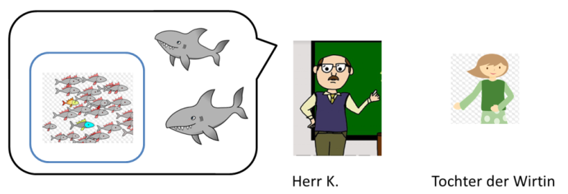
Wenn die Haifische Menschen wären
Bertolt Brecht
Verfasse zusammen, was Herr K. erzählt.
Möglicher Einstieg:
Die kleine Tochter der Wirtin des Herrn K. fragt ihn, ob … / Er antwortet mit einem prompten „Sicher“, bevor er genauer erklärt warum. …

Slide 6
Detaillierte Zusammenfassung
Die kleine Tochter der Wirtin des Herrn K. fragt ihn, ob die Haifische netter zu den kleinen Fischen wären, wenn sie Menschen wären. Er antwortet mit einem prompten „Sicher“, bevor er genauer erklärt, warum. In seiner langen Antwort geht er näher auf die sich daraus ergebende mögliche Gesellschaftsstruktur ein und legt dar, …
Herr K. beschreibt die Gesellschaft der Haifische und Fischlein, auf welche Bereiche geht er ein?
Wohnung – Nahrung …

Slide 7
Detaillierte Zusammenfassung
In seiner langen Antwort geht er näher auf die sich daraus ergebende mögliche Gesellschaftsstruktur ein und legt dar, …
wie die Fische wohnen würden (Z. …), wie sie von den Haifischen mit Nahrung versorgt würden (Z. …), wie für ihre Gesundheit und Unterhaltung gesorgt würde (Z. …). Als weiteren Aspekt führt Herr K. aus …
welche Schulbildung (Z. …) die Fische erhalten würden und wie sie für die Kriegsführung (Z. …) eingesetzt würden. Des Weiteren würde es in dieser Gesellschaft auch Kunst (Z. …) und Religion (Z. …) geben. Zudem …

Slide 8
Detaillierte Zusammenfassung
Die kleine Tochter der Wirtin des Herrn K. fragt ihn, ob die Haifische netter zu den kleinen Fischen wären, wenn sie Menschen wären. Er antwortet mit einem prompten „Sicher“, bevor er genauer erklärt warum. In seiner langen Antwort geht er näher auf die sich daraus ergebende mögliche Gesellschaftsstruktur ein und legt dar, wie die Fische wohnen würden (Z. …), wie sie von den Haifischen mit Nahrung versorgt würden (Z. …), wie für ihre Gesundheit und Unterhaltung gesorgt würde (Z. …). Als weiteren Aspekt führt Herr K. aus welche Schulbildung (Z. …) die Fische erhalten würden und wie sie für die Kriegsführung (Z. …) eingesetzt würden. Des Weiteren würde es in dieser Gesellschaft auch Kunst (Z. …) und Religion (Z. …) geben. Zudem …
Herr K. schließt mit der These, …
Verfasse nun einen Inhaltsangabe (kurz, präzise, im Präsens)

Slide 9
Deutungshypothesen
Wie unterscheiden sich diese Thesen voneinander? Welche finden Sie am passendsten?
In dieser Parabel vergleicht Brecht die Tiere mit den Menschen und beschreibt deren gesellschaftliches System.
In seiner Parabel vergleicht Brecht die Situation im Meer mit dem Dritten Reich. Er will verdeutlichen, wie die Nazis es schafften, sich über zehn Jahre an der Macht zu halten.
In Brechts Parabel geht es darum, dass die Mächtigen und Reichen ihr egoistisches Verhalten damit rechtfertigen, die Schwächeren zu schützen und zu versorgen.
Brecht verdeutlicht in dieser Parabel, was den Kleinen passiert, wenn sie sich von Mächtigeren, vermeintlich Schlauen, einwickeln und ausbeuten lassen.

Slide 10
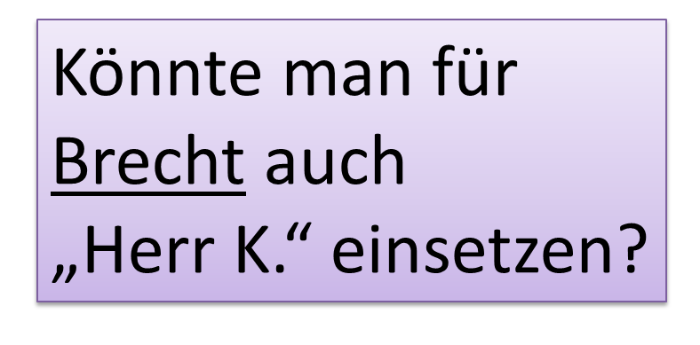
Deutungshypothesen
Wie unterscheiden sich diese Thesen voneinander? Welche finden Sie am passendsten?
In dieser Parabel vergleicht Brecht die Tiere mit den Menschen und beschreibt deren gesellschaftliches System.
→ Bildebene (eher Thema)
In seiner Parabel vergleicht Brecht die Situation im Meer mit dem Dritten Reich. Er will verdeutlichen, wie die Nazis es schafften, sich über zehn Jahre an der Macht zu halten.
→ Übertragung der Gesamtdeutung auf konkretes Beispiel (eher am Ende)
In Brechts Parabel geht es darum, dass die Mächtigen und Reichen ihr egoistisches Verhalten damit rechtfertigen, die Schwächeren zu schützen und zu versorgen.
Brecht verdeutlicht in dieser Parabel, was den Kleinen passiert, wenn sie sich von Mächtigeren, vermeintlich Schlauen einwickeln und ausbeuten lassen.
Allgemeine Sachebene → mögliche Deutungshypothesen
Roter Faden für die Interpretation

Slide 11
Einige formale Gestaltungsaspekte 1
Der Text verwendet viele Formulierungen wie „wegstürbe“, „gäbe“, „könnten“ etc.
Um welchen Modus handelt es sich?
Konjunktiv II
Was ist seine Funktion?
Um zu zeigen, dass es sich um eine Fiktion handelt, dass es irreal ist.
Glaubt Brecht also nicht daran? Hält er es für eine pure Fiktion?

Slide 12
Einige formale Gestaltungsaspekte 2
Brecht wählt die Metapher der Haie und der Fische. Warum?
Hilfsfrage: Welche Eigenschaften assoziiert man normalerweise mit Haien?
Warum nennt er die Haie – Haifische und die Fische – Fischlein?
Beides Fische …
Verkleinerungsform (Diminutiv) …

Slide 13
Einige formale Gestaltungsaspekte 3
Für seine Kritik verwendet Brecht Ironie.
Nenne Beispiele. Erläutere die Funktion.
Ironie: „lustige Fischlein schmecken besser als trübsinnige“
„ (Fischlein) schweigen in ganz verschiedenen Sprachen“
„die Haifische bekämen dann selber öfter größere Brocken zu fressen.“
Wikipedia:
Die einfachste Form der rhetorischen Ironie besteht darin, das Gegenteil dessen zu sagen, was man meint. Um Missverständnissen vorzubeugen, kann Ironie dabei von sogenannten Ironiesignalen (Mimik, Gestik, Betonung, Anführungszeichen usw.) begleitet sein, die den Zuhörer erkennen lassen, dass der Sprecher das Gesagte nicht wörtlich, sondern ironisch verstanden wissen will.
In der Regel beruht das Verstehen von Ironie darauf, dass Sprecher und Hörer wissen, dass sie bestimmte Überzeugungen teilen, man spricht auch von „geteilten Wissensbeständen“. Die ironische Äußerung verstößt anscheinend gegen den gemeinsamen Kenntnisstand: der Sprecher verletzt die Erwartung des Hörers, dass gemeinsame Wissensbestände beachtet werden.

Slide 14

Einige formale Gestaltungsaspekte 4
Erzählsituation
Rahmenhandlung:
Erzählform? Erzählperspektive? Erzählhaltung?
neutraler Erzähler / Er/Sie-Form
Fabel / Herrn K.s Antwort / Herrn K.s Erzählung:
Erzählform? Erzählperspektive? Erzählhaltung?
Herr K. als auktorialer Erzähler / kommentiert / ironisch, kritisch
Vordergründig: dem Mädchen angepasst anschaulich und einfach, erklärend (Syntax: einfache Hypotaxen; Wortwahl: „Fischlein“, „Tierzeug“ etc.)
Eigentlich: an den eigentlichen, implizierten Leser gerichtet, der das gleiche Weltwissen hat: ironisch, kritisch
(Ironie + Kommentare: „faule“ Haie, „prächtig“;
„übrigens“, „sogar“, mehrfach: „natürlich“, „überhaupt“)

Slide 15
Inhaltliche Aspekte
Welche Funktion hat Kunst in der Gesellschaft der Haifische?
Welche die Religion?
Warum wird es als Religion bezeichnet, wenn den Fischen beigebracht wird, dass sie erst im Bauch der Haifische richtig zu leben beginnen?
Was bedeutet das Wort Kultur im letzten Satz?
Notes:
Welche Funktion hat Kunst in der Gesellschaft der Haifische? Gilt als Mittel der Propaganda.
Welche die Religion? Opium fürs Volk
Warum wird es als Religion bezeichnet, wenn den Fischen beigebracht wird, dass sie erst im Bauch der Haifische richtig zu leben beginnen? Bezug zu christlicher Lehre (Paradies) – damit werden die „Fischlein“ in Schach gehalten

Slide 16
Kultur
Kultur bezeichnet im weitesten Sinne alles, was der Mensch selbst hervorbringt, im Gegensatz zur Natur, die er nicht gestalten kann. Damit werden alle Bereiche und Aspekte der Gesellschaft einbezogen.
Kultur bedeutet hier besonders …
Struktur, Ordnung, Regeln.
Wenn die Haifische Menschen wären, hätten sie also im Meer eine Kultur geschaffen. Wären sie dann wirklich besser / netter?

Slide 17
Bertolt Brecht
Die Parabel verrät viel von Brechts Einstellung und seinen Überzeugungen.
Wie steht er zur Religion?
Welche Gesellschaftsform präferiert er wohl?
Was ist für ihn die Aufgabe der Kunst (bildende Kunst, Theater, Schriftstellerei)?

